Slide 1


Slide 2


Slide 3
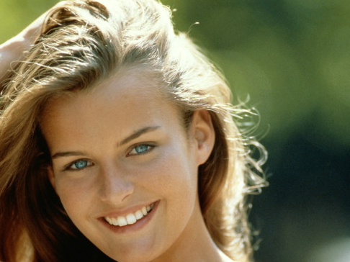
DECIDI
DEIXAR
DE
FUMAR

Slide 4
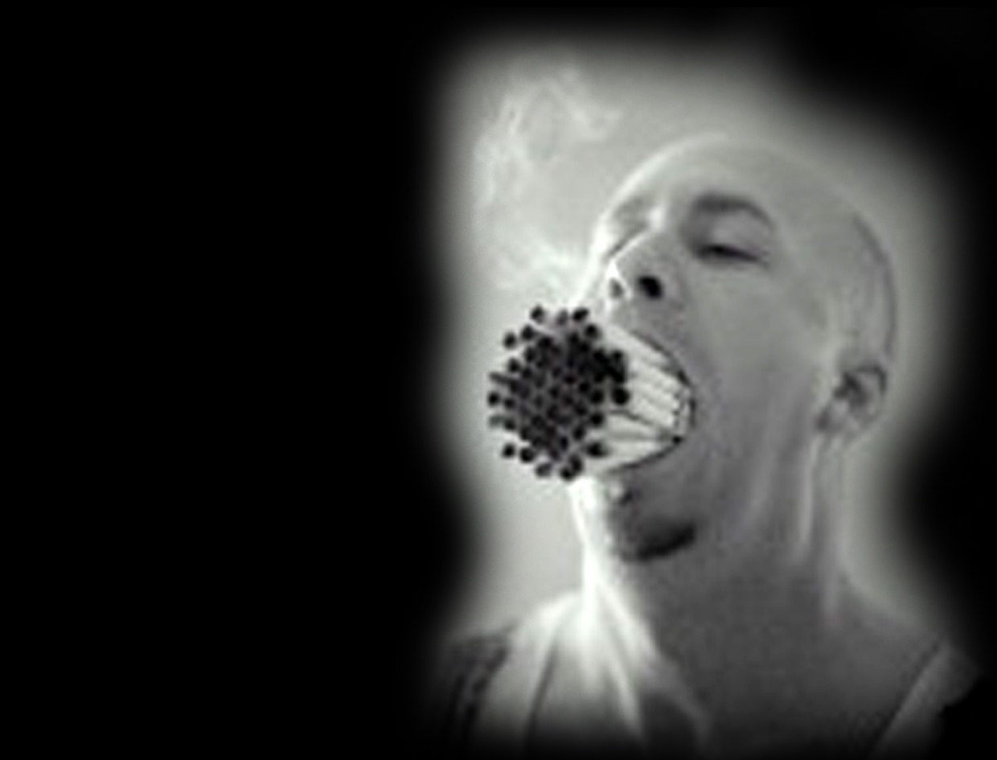
CIGARRO
É
UMA
BOMBA
RELÓGIO!

Slide 5

Geração Saúde Não Fuma

Slide 6


Slide 7
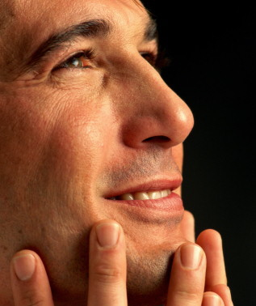
AME A VIDA
DEIXE DE FUMAR

Slide 8
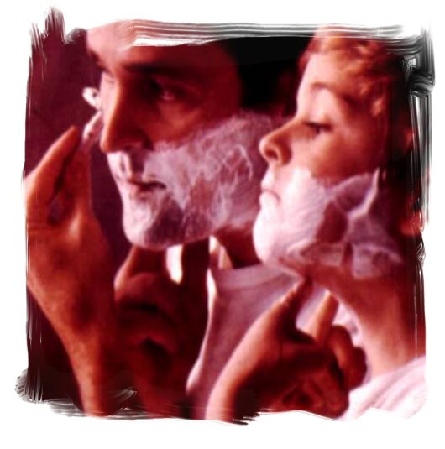
Seja um exemplo
Os filhos sempre copiam os pais
Notes:
Possuímos uma forte natureza para imitar.

Slide 9

EXPERIMENTE A LIBERDADE!

Slide 10


Notes:
Vamos ajudá-los nas quatro áreas do ser humano.

Slide 11

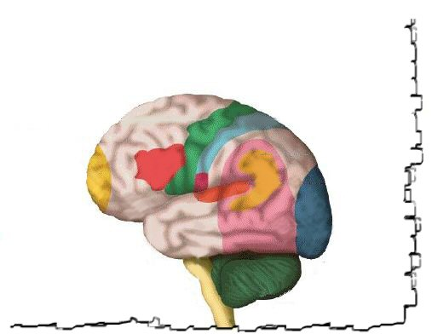
A Mente
Notes:
Tudo começa na mente. Você precisa decidir. Você pode decidir. Ninguém fazer isso por você. Podemos influenciar, podemos ajudar, por isso estamos aqui. Mas agora chegou o momento de você decidir.

Slide 12
Notes:
Existe uma forte dependência física, mental e emocional, por isso, muitos estão dizendo há 40 anos ou mais: “Eu paro de fumar na hora que eu quiser”, só que esta hora ainda não chegou e nunca chegará, se não trabalharmos com as outras áreas além da vontade.

Slide 13

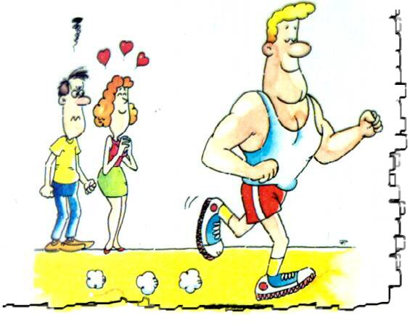
Notes:
O exercício é essencial para ajudá-lo a eliminar as toxinas do cigarro.

Slide 14

O EXERCÍCIO FÍSICO E A SAÚDE SÃO INSEPARÁVEIS

Slide 15
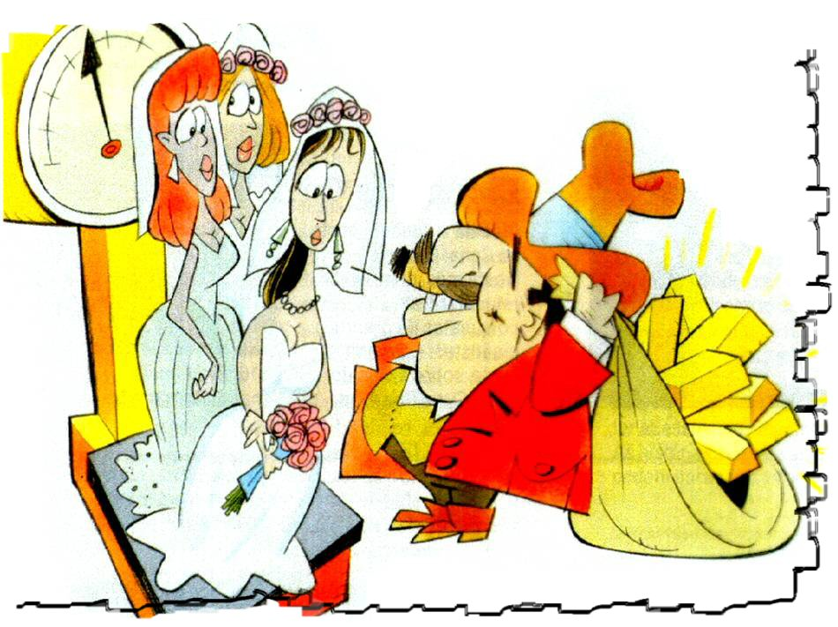
Cigarro
Notes:
O cigarro afeta as nossas emoções. Não podemos deixar-nos dirigir pelas emoções, mas pela força de vontade, pelo exercício e pelo esforço pessoal, até destruirmos o hábito de fumar e restaurarmos um hábito de não-fumantes.

Slide 16
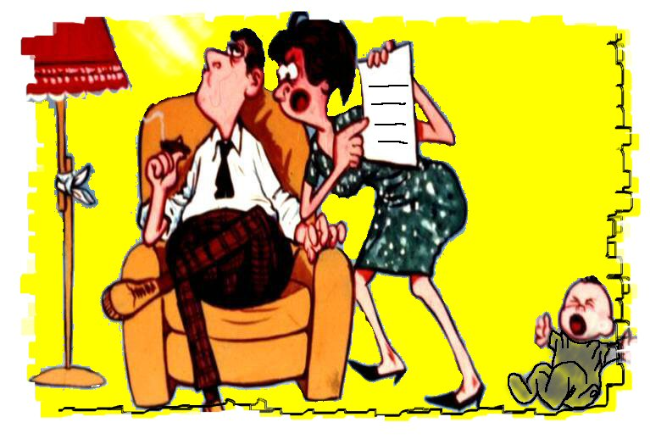
Calmante do Sistema Nervoso
Notes:
As drogas do cigarro são um falso calmante do sistema nervoso.

Slide 17

DEUS
FAZ
A
DIFERENÇA
Notes:
Nesta luta desigual (porque a força do vício é mais forte), só Deus pode fazer a diferença.

Slide 18
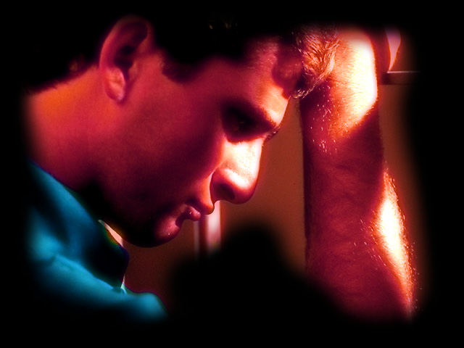
A Decisão Prescede a Ação
Você nunca vai agir antes de decidir.
Tudo começa no cérebro – “Hipotálamo”.
Destrua sua imagem de fumante.
Construa sua imagem sem o cigarro.
Domine Seus Pensamentos
Eu posso, eu vou conseguir!
Eu vou deixar de fumar!
Converse consigo mesmo.
Converse positivamente.
Comunique ao Mundo Sua Decisão

Slide 19

DECIDI DEIXAR DE FUMAR !

Slide 20
Uma Decisão Inadiável
Adiar é arriscar a vida.
Adiar é aumentar o sofrimento.
Adiar é torná-la mais difícil.
Analise Sua Decisão
Uma decisão inteligente.
Uma decisão lucrativa.
Para o bem da minha saúde.
Para uma vida melhor e mais longa.
Você Unicamente Pode Decidir
Outros podem influenciar.
Você pode e deve buscar ajuda.
A decisão vai depender de você.
Você tem a capacidade de decidir.

Slide 21
O Cérebro
Comanda a vitória
O Derrame Cerebral é de duas a três vezes mais freqüente nos fumantes. Estimativas sugerem que 50% dos derrames têm como causa direta o cigarro.

Slide 22


Slide 23

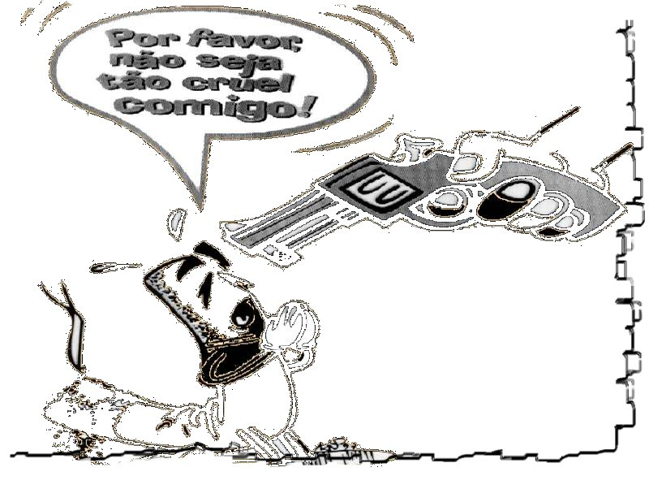
Ele acaba com a sua vida

Slide 24

Querer é Poder!

Slide 25
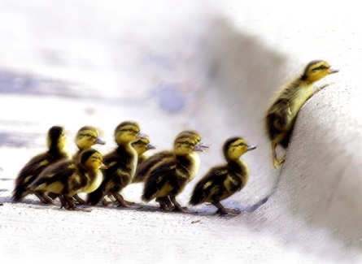
VOCÊ PODE!

Slide 26

Nós estamos aqui para ajudá-lo.

Slide 27

VIVA
FELIZ
SEM
O
CIGARRO

